Slide 1
RAČUNAM S ŠTEVILOM 0
ODPRI SI MODER SDZ NA STRANI 79 IN
SLEDI NAVODILOM PREDSTAVITVE.
DOBRO POSLUŠAJ IN OPAZUJ.

Slide 2
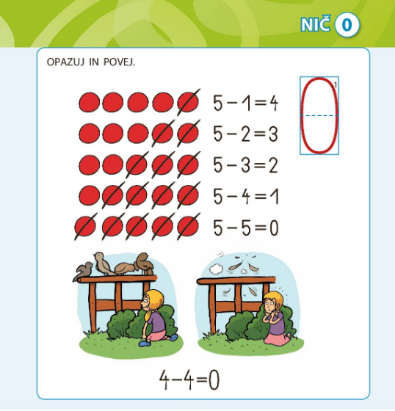

Slide 4
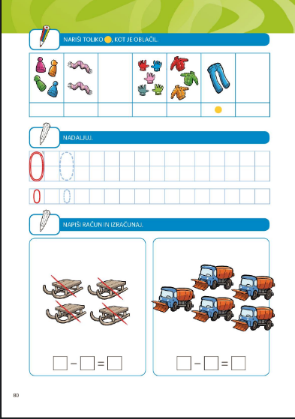

Slide 6
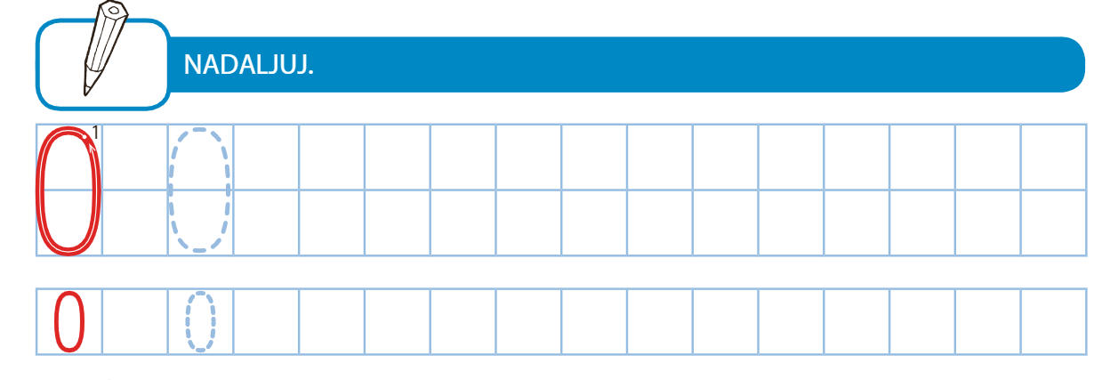

Slide 7
